Slide 1
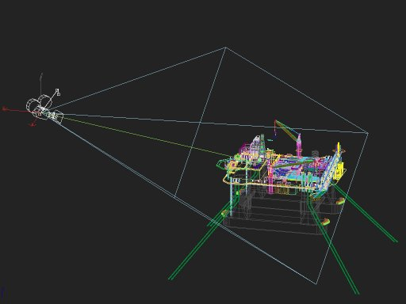
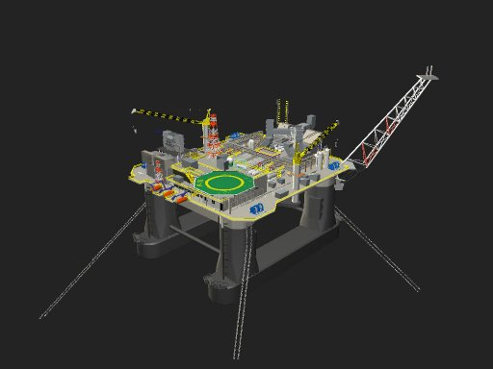
ZBuffer
Rendering com Mapa de Profundidade
(OpenGL Rendering)

Slide 2
Complexidade do Algoritmo de Rastreamento de Raios
y_{e}
z_{e}
z_{o}
x_{e}
y_{o}
x_{o}
Para cada pixel da tela
Defina um raio
Para cada objeto da cena
Calcule o objeto visível
Para cada luz da cena
Lance um raio
Para cada objeto da cena
Teste se o objeto faz sombra
Calcule sua iluminação
Complexidade maior que O(num. de pixels × num. de objetos²)

Slide 3
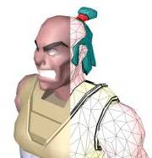
Mapa de Profundidade ou ZBuffer
y_{e}
z_{e}
x_{e}
Calcule a cor de cada vértice através da equação de iluminação
Projete cada vértice
Transforme o triângulo em fragmentos correspondentes a cada pixel encoberto
Para cada fragmento
Se a profundidade do fragmento é menor que a atual no pixel
Pinte o pixel com a cor interpolada dos vértices

Slide 4
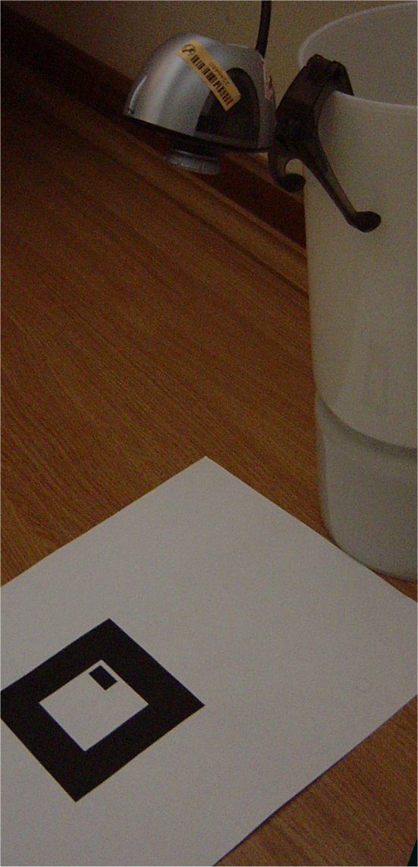
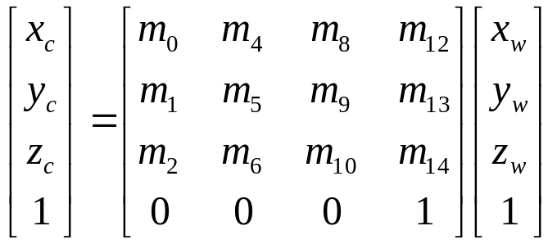
View Matrix
z_{c}
x_{c}
y_{c}
p_{c}
z_{w}
p_{w}
x_{w}
y_{w}

Slide 5
Glu Look At
void gluLookAt(GLdouble eyex, GLdouble eyey, GLdouble eyez,
GLdouble centerx, GLdouble centery, GLdouble centerz,
GLdouble upx, GLdouble upy, GLdouble upz);
Dados: eye, center, up (definem o sistema de coordenadas do olho)
Determine a matriz que leva do sistema de Coordenadas dos Objetos
para o sistema de Coordenadas do Olho
up
eye
center
eye
Coordenadas dos
objetos
Coordenadas do
olho

Slide 6
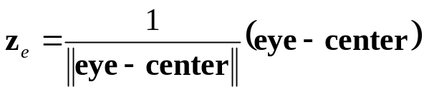
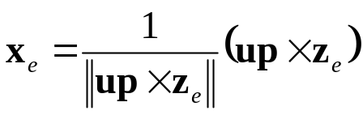

Calculo do sistema - x_{e} y_{e} z_{e}
dados:
eye, center, up
up
y_{e}
z_{e}
x_{e}
eye
y_{o}
center
x_{o}
z_{o}

Slide 7
Transformações Geométricas: Translação
y
p'
x’
x
t_{x}
p'
=
=
+
t_{x}
y’
y
t_{y}
p
t
=
t_{y}
x
x´
?
?
x
Não pode ser
escrito na forma

y´
=
?
y
?
x´
1
x
t_{x}

0
Ruim para
implementação
y´
=
1
y
+
t_{y}
0

Slide 8
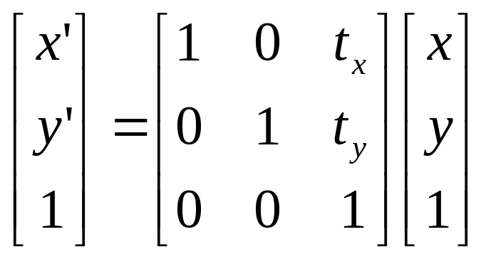
Translação num plano do R³
w
y
x
t
w=1
y_{h}
x_{h}
matriz de translação

Slide 9
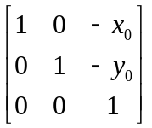
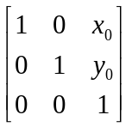
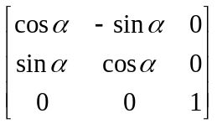
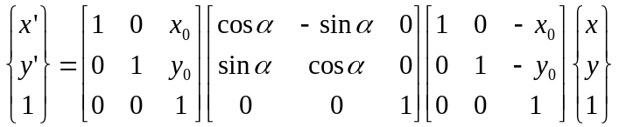
Concatenação
y
α
y
y₀
y₀
x₀
x
x₀
x
y
y
α
x
x

Slide 10
Concatenação
y
y
x
x
y
T₁
y
T₂
P’= T₂ R₂ E R₁ T₁ P
x
x
R₁
R₂
y
y
E
x
x

Slide 11
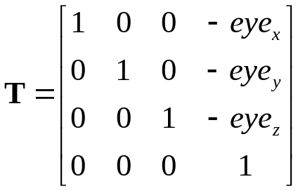
Translada o eye para origem
y_{e}
z_{e}
x_{e}
eye
y_{o}
center
y_{o}
y_{e}
x_{o}
z_{e}
x_{e}
z_{o}
eye
x_{o}
z_{o}
center

Slide 12
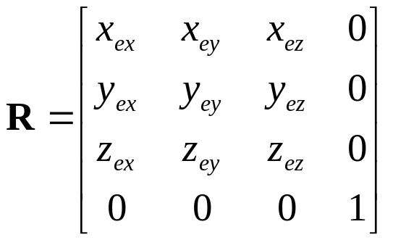
Roda x_{e} y_{e} z_{e} para x_{w} y_{w} z_{w}
y_{o}
y_{e}
y_{e} , y_{o}
z_{e}
x_{e}
x_{o}
eye
z_{e} , z_{o}
z_{o}
x_{e} , x_{o}
center

Slide 13
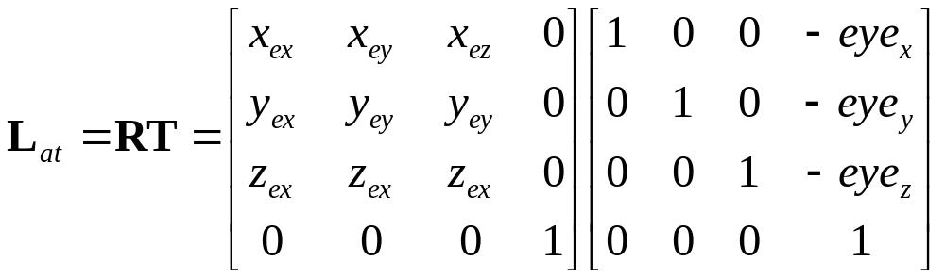
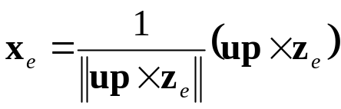
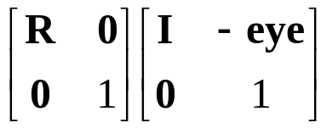

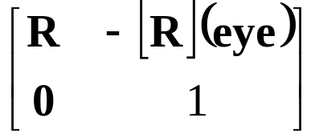
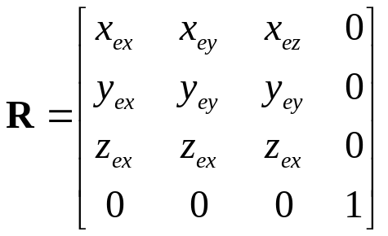
Matriz LookAt do OpenGL

Slide 14
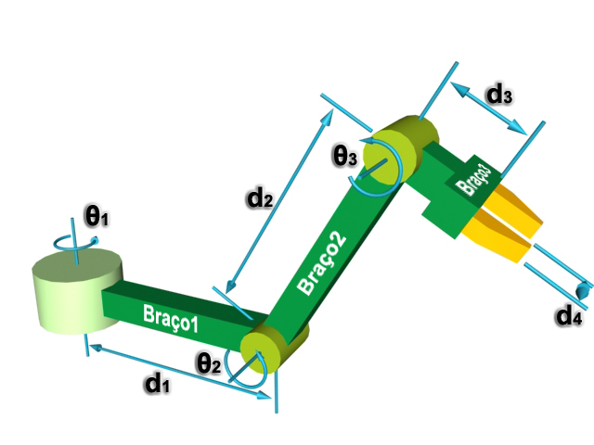
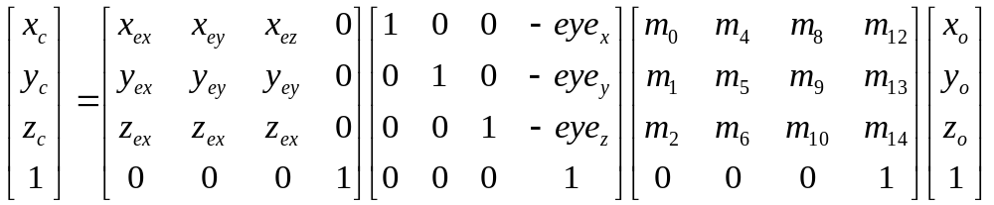
Model View
x_{c}
z_{c}
y_{c}
p_{c}
z_{w}
x_{w}
p_{w}
y_{w}

Slide 15



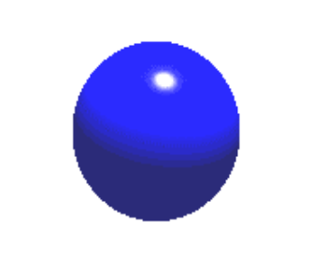

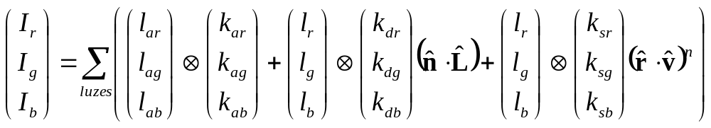
Cor dos vértices
y_{e}
x_{e}
z_{e}

Slide 16
Projeção

Slide 17
Simplificação da projeção cônica
Projeção cônica
Projeção ortográfica
eye
plano de projeção
direção de projeção
plano de projeção

Slide 18
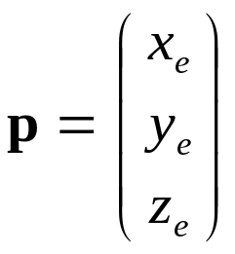
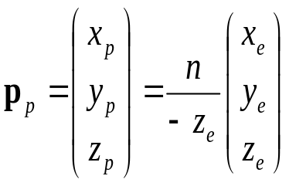
Projeção cônica simples
y_{e}
z_{e}
p_{p}
x_{e}
n
x_{p}
n
x_{e}
y_{e}
y_{p}
n
x_{e}
=
-z_{e}
y_{e}
=
-z_{e}
x_{p}
y_{p}
n
n
y_{p}
=
y_{e}
x_{p}
x_{e}
-z_{e}
-z_{e}
=
-z_{e}
n
n
x_{e}
y
z
e
z
e
e

Slide 19
Coordenadas projetivas
(ou homogêneas)
wx
x
wx
x_{h}
w
wy
x
Δ
Δ
p
=
=
y
=
wy
=
y_{h}
y
w
y
1
w
w
x
p
w=1
y_{h}
x = x_{h} /w
w>0
y = y_{h} /w
x_{h}
Ex.:
3
6
9
3
Δ
Δ
=
2
=
4
=
6
2
1
2
3

Slide 20
Vantagens das coordenadas homogêneas
(pontos no infinito)
w
h₁
w
2
u
=
w=1
c₁
h₂ = c₂
c₃
y
3
h₃
x
u
w=1
y_{h}
u_{h}
h₁
h₂
h₃
h₄
2
2
2
2
2
x_{h}
u_{h}
3
3
3
3
. . .
3
2
2
1
1/2
1/4
0
?
3
=
c₁
c₂
c₃
c₄
?
1
2
4
8
infinito
na
direção
(2,3)
0
1.5
3
6
12

Slide 21
Reta no espaço projetivo
w
plano: ax+by+cw=0
reta: ax+by+c=0
y_{h}
plano: w=1
x_{h}

Slide 22
Reta paralelas no espaço projetivo
w
plano: ax+by+c₁w=0
reta: ax+by+c₁ =0
reta= ax+by =0
reta: ax+by+c₂ =0
y_{h}
plano: w=1
plano: ax+by+c₂w=0
x_{h}

Slide 23
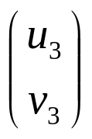
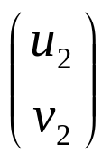
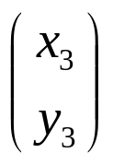
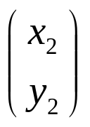



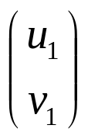
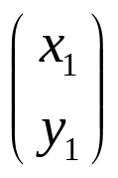
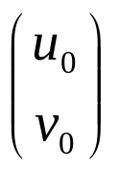
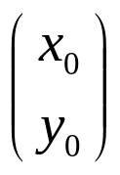






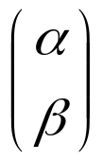
Matriz da Homografia

Slide 24

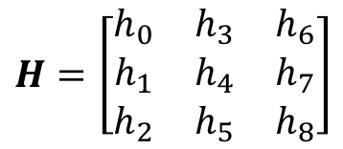


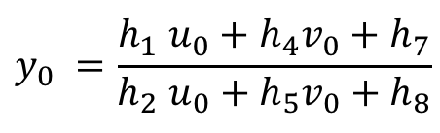
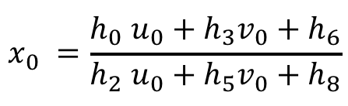
Matriz da Homografia
$$H=\left[\begin{matrix}h_{0} & h_{3} & h_{6} \\ h_{1} & h_{4} & h_{7} \\ h_{2} & h_{5} & h_{8}\end{matrix}\right]$$
$H=$?
$$x_{0} =\frac{h_{0} u_{0}+h_{3}v_{0}+h_{6}}{h_{2} u_{0}+h_{5}v_{0}+h_{8}}$$
$$y_{0} =\frac{h_{1} u_{0}+h_{4}v_{0}+h_{7}}{h_{2} u_{0}+h_{5}v_{0}+h_{8}}$$
$\left(h_{2} u_{0}+h_{5}v_{0}+h_{8}\right)$ $x_{0}$= $h_{0} u_{0}+h_{3}v_{0}+h_{6}$
$\left(h_{2} u_{0}+h_{5}v_{0}+h_{8}\right)$ $y_{0}$=${ h}_{1}u_{0}+h_{4}v_{0}+h_{7}$

Slide 25
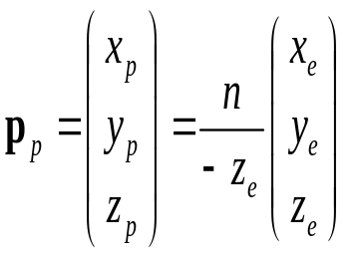
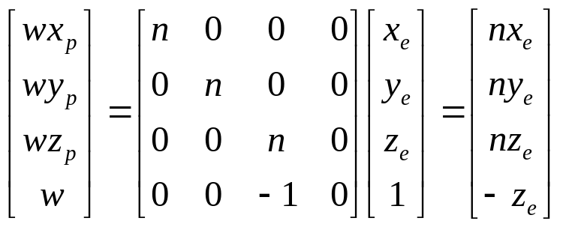
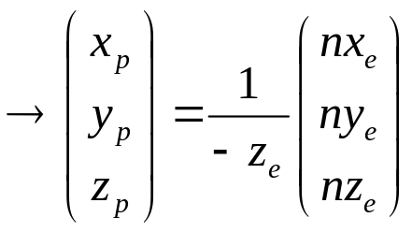
Projeção cônica simples
y_{e}
z_{e}
p_{p}
x_{e}
n

Slide 26

Distorce o frustum de visão para o espaço da tela
8
y_{e}
4
z_{e} = -f
3
7
z_{e}
1
5
x_{e}
2
z_{e} = -n
6
y_{e}
4
8
3
7
z_{e}
5
1
6
x_{e}
2
z_{e} = -n
z_{e} = -f

Slide 27
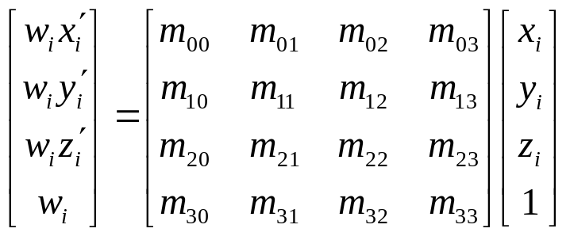
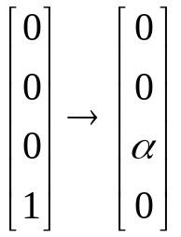
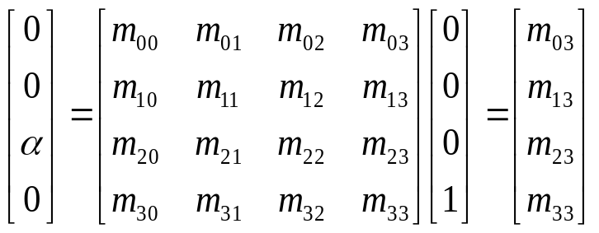
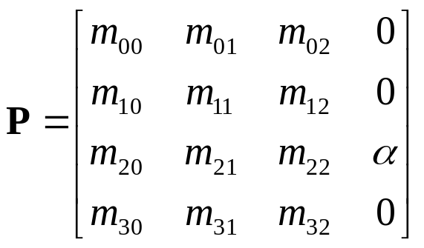
Transformação projetiva
- a origem vai para o infinito em z⁺ -

Slide 28
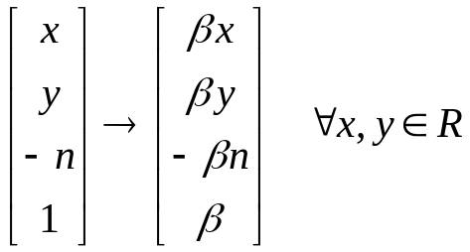
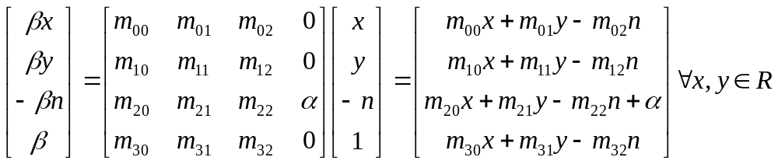


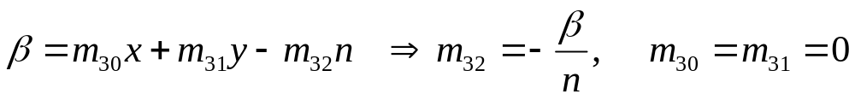
Transformação projetiva
- os pontos do plano z =–n ficam imóveis -

Slide 29
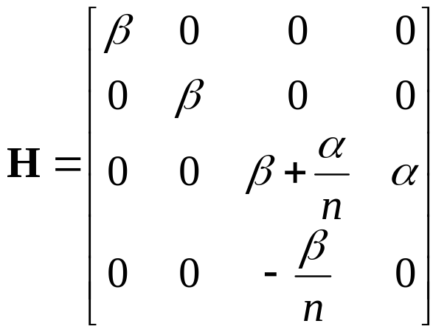
Transformação projetiva
- matriz P com estas condições -

Slide 30
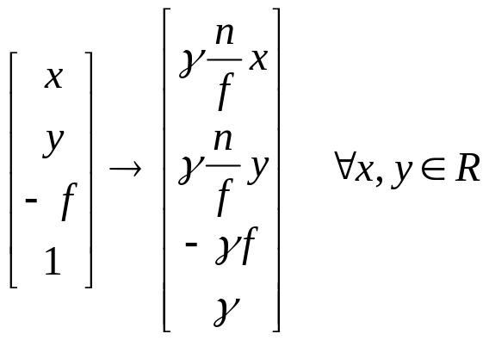
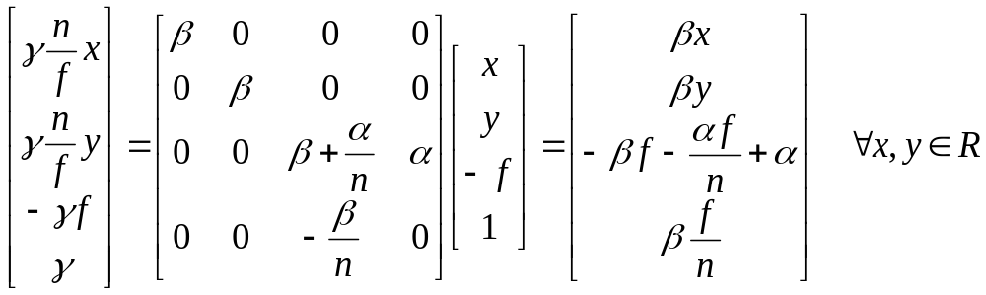


Transformação projetiva
- condição sobre os pontos do plano z = –f -

Slide 31



Transformação projetiva
- condição sobre os pontos do plano z = –f -

Slide 32

Resumindo
8
y_{e}
4
7
3
z_{e}
1
5
x_{e}
2
6
[ P ] = ?
y_{e}
4
8
3
7
z_{e}
1
x_{e}
2
5
6

Slide 33

Outro enfoque: distorce o frustum de visão para o espaço da tela
y_{e}
z_{e} = -f
z_{e}
x_{e}
z_{e} = -n
d = n
y_{e}
z_{e}
x_{e}
z_{e} = -n
z_{e} = -f

Slide 34




Uma equação para profundidade
Ptos no near (z=-n):
Ptos no far (z=-f):
n
0
0
0
0
n
0
0
[ H ] =
0
0
n+f
n f
0
0
-1
0

Slide 35



Transforma o prisma de visão cubo normalizado [-1,1]×[-1,1] ×[-1,1]
y_{e}
y_{e}
t
(t-b)/2
-(t-b)/2
z_{e}
z_{e}
b
-(r-l)/2
x_{e}
x_{e}
l
(r-l)/2
(f-n)/2
-(f-n)/2
r
y_{n}
near
y_{e}
far
1
1
1
1
1
1
z_{n}
-1
-1
-1
z_{e}
-1
-1
-1
x_{n}
x_{e}
far
near

Slide 36

Projeção Cônica (Frustum)
void glFrustum(GLdouble left,GLdouble right,GLdouble bottom, GLdouble top,
GLdouble near_, GLdouble far_ );
y_{e}
top
botton
z_{e}
near
far
far
view frustum
near
y_{e}
y_{n}
near
x_{e}
1
1
1
z_{e}
left
right
z_{e}
eye
z_{n}
-1
-1
-1
x_{e}
x_{n}
far

Slide 37





Matriz Frustum do OpenGL
OpenGL Spec

Slide 38






Resumo das transformações
(até o momento)
up
III.
eye
y_{e}
y_{o}
y_{n}
center
z_{e}
z_{n}
x_{e}
x_{o}
x_{n}
z_{o}
I.
II.
IV.
entrada
saída

Slide 39
Projeção Paralela
(Ortho)
direção de projeção
y_{e}
top
near
far
z_{e}
eye
bottom
x_{e}
left
right
void glOrtho( GLdouble left, GLdouble right,
GLdouble bottom, GLdouble top,
GLdouble near_, GLdouble far_ );
void gluOrtho2D( GLdouble left, GLdouble right,
GLdouble bottom, GLdouble top );

Slide 40


Matriz Ortho do OpenGL
OpenGL Spec

Slide 41



Transformação para o viewport
void glViewport(int x0, int y0, int w, int h );
y_{w}
y_{n}
1
1
1
h
z_{n}
-1
-1
-1
x_{n}
y₀
w
0
x₀
x_{w}
z_{w}∈[0.. z_{max}], z_{max} = 2^{n}-1 geralmente 65535

Slide 42
Rastreio de polígonos

Slide 43
Conceito de interior num polígono qualquer (regra par-ímpar)
0
2
1
6
1
3
1
1
0

Slide 44
Preenchimento de polígonos
dados: {(x0,y0), (x1,y1), (x2,y2) (x3,y3), (x4,y4)}
y
y_{max}
1
4
acha ymax e ymin
Para cada y ∈[ymax,ymin]
Para cada aresta
calcula as interseções
ordena interseções
desenha linhas horizontais
y_{s}
i1
i0
i4
i3
0
y_{min}
2
3
0
x
x_{i1}
x_{i0}
x_{i4}
x_{i3}
vx= {x_{i1} , x_{i0} , x_{i4} , x_{i3}}

Slide 45
Interseção nos vértices
L
L
y
y
y
0
5
0
5
0
5
y_{s}
i0
i1
i2
i4
y_{s}
i0
i1
i2
i4
y_{s}
i0
i1
i2
i4
2
4
i3
2
4
i3
2
4
i3
1
1
1
3
3
3
0
x
0
x
0
x
inclui vértices:
i0-i1, i2-i3, i4-?
não inclui vértices:
i0-?
Solução:
y
y
0
0
5
5
i0
i1
i2
y_{s}
i0
i4
y_{s}
2
4
ou
2
4
i3
1
1
3
3
0
x
0
x

Slide 46



Otimização do algoritmo de preenchimento: interpolação linear
Interpolação linear na aresta
y
y₁
y_{s}+1
y_{s}
dy = 1
y₀
0
x₀
x_{i}
x_{i+1}
x₁
x

Slide 47
Otimizações do algoritmo de preenchimento: triângulos
4
y
A
5
3
c
b
6
B
2
a
0
C
1
x

Slide 48


Posições possíveis de um triângulo dado y_{A}≥ y_{B} ≥ y_{C}
y
A
y
A
c
c
B
b
b
B
a
a
C
C
x
x

Slide 49
Rastreio de triângulo
y
y
A
A
y_{A}
y_{A}
c
y_{s}
c
B
b
B
b
y_{B}
y_{B}
y_{s}
a
a
y_{C}
C
y_{C}
C
x_{a}
x_{b}
x
x_{c}
x_{b}
x

Slide 50







Rasterização de triangulo (flat)
y_{img}
$$A=\left(\begin{matrix}x_{A} \\ y_{A}\end{matrix}\right)$$
y_{A}
c
$${iz}_{A}=1/z_{A}$$
drawTriangle(T)
  xa=xb=xC,
  Pixel(xC,yC)
  for each y $∈$ [yC,yB) do
  xa += dx_a
  xb += dx_b
  hLine(y,xa,xb)
  xc=xB
  for each y $∈$ [yB,yA) do
  xc += dx_c
  xb += dx_b
  hLine(y,xc,xb)
y_{s}
$$B=\left(\begin{matrix}x_{B} \\ y_{B}\end{matrix}\right)$$
b
y_{B}
y_{s}
a
y_{C}
$$C=\left(\begin{matrix}x_{C} \\ y_{C}\end{matrix}\right)$$
x_{a}
x_{b}
x_{img}
$${iz}_{C}=1/z_{C}$$
hLine(y,xe,xd)
  for each x $∈$ [xe,xd) do
  Pixel(x,y)

Slide 51
Profundidade

Slide 52



Mapa de profundidade
z_{n}
1
n=1
n=10
z_{e}
-f=-100
n=30
-1

Slide 53










Mapa de profundidade

Slide 54

Transformações de um vértice
OpenGL Spec

Slide 55
Modelo do Pintor
profundidade
z

Slide 56
Problemas na ordenação de faces
(b)
(a)
+
+
z_{a}
z_{b}

Slide 57
ZBuffer: idéia básica
z
MATRIZ DE
PROFUNDIDADES

Slide 58
ZBuffer - pseudo-código
void ZBuffer( void)
{
int x,y;
for (x=0; x<w; x++) {
for (y=0;y<h; y++) {
WritePixel(x,y, bck_color);
WriteZ(x,y,far+1);
}
}
for (each primitive) {
for (each pixel in the projected primitive) {
double pz = z coordinate of the (x,y) pixel;
if (pz <= ReadZ(x,y)) {
WritePixel(x,y, color);
WriteZ(x,y,pz);
}
}
}
} /* Zbuffer */
void glEnable( GL_DEPTH_TEST );

Slide 59
Interpolação perspectiva
z
eye
plano de
projeção

Slide 60


Slide 61


Slide 62


Slide 63

Interpolação perspectiva
uz0 = u0/z0
uz1 = u1/z1
uz = uz0
zi0 = 1./z0
zi1 = 1./z1
zi = zi0
duz = (uz1-uz0)/(x1-x0)
dzi = (zi1-zi0)/(x1-x0)
dt = (t1-t0)/(x1-x0)
z = z0
for x in xrange(x0,x1+1):
print t,z,u
uz+=duz
zi += dzi
z = 1./zi
u = uz*z
t+=dt
x0 = -2
x1 = 2
z0 = 10
z1 = 15
t0 = 0.0
t1 = 1.0
t = t0
u0 = 0.0
u1 = 1.0
u=u0
t z s
0.00 10 0.00
0.25 10.9 0.18
0.50 12.0 0.40
0.75 13.3 0.67
1.0 15.0 1.0

Slide 64



Uma outra forma de ver a interpolação da profundidade
L
y
y
z
z
-1
y
-n
-f
z
-1

Slide 65


Suavização da tonalização
Gouraud
void glShadeModel (GL_FLAT);
c₁
c₄
c₁₂
c
c₄₃
c₂
c₃
void glShadeModel (GL_SMOOTH);

Slide 66
Algortimo de ZBuffer
void ZBuffer( void)
{
for (cada primitva gráfica dos objetos da cena) {
for (cada fragmento gerado pelo rastreio da primitiva) {
if (o fragmento não pertencer a janela) break; /* pertinencia */
if (o fragmento não pertencer ao retangulo de janela de recorte) break; /* scissor test */
if (a profundidade do fragmento for maior que a corrente) break; /* profundidade */
. . .
WritePixel(x,y, color);
WriteZ(x,y,pz);
}
}
}
}

Slide 67
Exercício 1
Derive a matriz de projeção da seguinte câmera
y_{e}
z_{e}
eye
x_{e}
y_{e}
far
α
top
near
botton
z_{e}
near
x_{e}
far
z_{e}
left
right

Slide 68
Resumo das transformações
(até o momento)
up
III.
eye
y_{e}
y_{o}
y_{n}
center
z_{e}
z_{n}
x_{e}
x_{o}
x_{n}
z_{o}
I.
II.
IV.
entrada
saída

Slide 69
Recorte

Slide 70
Diferentes problemas de recorte
linhas
polígonoss

Slide 71











Condição de pertinência
p
p é interior

Slide 72









Interseção de aresta × hiperplano
segmento de reta
ou aresta
hiperplano
intercepta

Slide 73
Recorte de segmentos com base no algoritmo Cohen-Sutherland
A
C
B
D

Slide 74
Casos de clipping de linhas
E
(x₂, y₂)
A
(x’₂, y’₂)
C
(x’₁, y’₁)
D
B
(x₁, y₁)
Notes:
Os problemas de recorte e seleção de linhas são mais complicados como ilustra a Figura. Dada uma linha definida de (x₁,y₁) até (x₂,y₂) ela pode: (a) estar totalmente fora da janela e não ser desenhada (casos A e B); ou (b) estar totalmente dentro da janela e ser desenhada (caso C); ou (c) estar parcialmente dentro da janela e precisar ser recortada para um sub-segmento que vai de (x’₁,y’₁) até (x’₂,y’₂) antes de ser desenhada (casos D e E).

Slide 75
Códigos das regiões
1001
1000
1010
0001
0000
0010
0101
0100
0110
tbrl
Notes:
O exemplo do desenho do mapa de municípios do Brasil mostra que em muitos casosos segmentos de reta estão totalmente acima, abaixo, a direita ou a esquerda da janela de interesse. Procurando tratar eficientemente estas situações, Cohen-Sutherland apresentaram um algoritmo que divide o plano de acordo com a janela em nove regiões mostradas na figura. Cada uma das regiões é classificada com um código de quatro valores lógicos que podem assumir os valores verdade (1) ou falso (0). São eles: (1) está acima; (2) está abaixo; (3) está a direita; e (4) está a esquerda.
Cada segmento de reta tem dois vértices e cada vértice está em uma das nove regiões, logo um segmento tem dois códigos: um para o vértice 0 e outro para o 1. Estes códigos de podem ser armazenados numa variável tipo Outcode que em C do tipo:
typedef struct {
unsigned char all;
unsigned char left;
unsigned char right;
unsigned char bottom;
unsigned char top;
} Outcode;
A rigor só precisariamos de meio Byte para armazenar esta informação, mas para deixar o algoritmo mais simples de entender decidimos criar um código de 5 Bytes que é redundante. O campo all da estrutura contem todos os 4 códigos posicionados nos 4 últimos bits. Os campos left, right, bottom e top explicitam o valor de se a região está a esquerda, a direita, abaixo ou acima da janela de interesse.

Slide 76
Cálculo do código de um vértice
unsigned char code(double x, double y,
double xmin, double xmax, double ymin, double ymax)
{
unsigned char code=0;
if (y > ymax) code += 8;
if (y < ymin) code += 4;
if (x > xmax) code += 2;
if (x < xmin) code += 1;
return code;
}
1001
1000
1010
0001
0000
0010
0101
0100
0110
tbrl
Notes:
O algoritmo da Figura determina o código de um vértice através da comparação de suas coordenadas (x,y) com as coordenadas da janela de interesse (xmin, xmax, ymin, ymax). Notem que o campo all é determinado com a adição de 1, 2, 4 ou 8 caso o ponto esteja acima, abaixo, a diretia e a esquerda, respectivamente. As constantes decimais 1, 2, 4, e 8 tem representação binária 00000001, 00000010, 00000100 e 00001000 e por isto a adição define corretamente a posição do vértice. Notem tambem que a codificação os valores das bordas são considerados interiores a janela de interesse.

Slide 77
Algoritmo de
Cohen & Sutherland
void CohenSutherlandLineClip(double x0, double y0, double x1, double y1,
double xmin, double xmax, double ymin, double ymax)
{
unsigned char outcode0, outcode1, outcodeOut;
double x, y; boolean accept = FALSE, done = FALSE;
outcode0 = code(x0, y0, xmin, xmax, ymin, ymax);
outcode1 = code(x1, y1, xmin, xmax, ymin, ymax);
do {
if (outcode0 == 0 && outcode1 == 0) {
accept = TRUE; done = TRUE; /* trivial draw and exit */
} else if((outcode0 & outcode1) != 0) {
done = TRUE; /* trivial reject and exit */
} else { /* discart an out part */
outcode = (outcode0 != 0) ? outcode0 : outcode1; /* pick an out vertice */
if (outcodeOut & 8) { /* discart top */
x = x0 + (x1 - x0) * (ymax - y0) / (y1 - y0); y = ymax;
} else if(outcodeOut & 4) { /* discart bottom */
x = x0 + (x1 - x0) * (ymin - y0) / (y1 - y0); y = ymin;
} else if(outcodeOut & 2) { /* discart right */
y = y0 + (y1 - y0) * (xmax - x0) / (x1 - x0); x = xmax;
} else if(outcodeOut & 1) { /* discart left */
y = y0 + (y1 - y0) * (xmin - x0) / (x1 - x0); x = xmin;
}
if (outcodeOut == outcode0) {
x0 = x; y0 = y; outcode0 = code(x0, y0, xmin, xmax, ymin, ymax);
} else {
x1 = x; y1 = y; outcode1 = code(x1, y1, xmin, xmax, ymin, ymax);
}
}
} while (!done);
if (accept) DrawLineReal(x0, y0, x1, y1);
}
Notes:
O algoritmo de Cohen e Sutherland se baseia em 3 princípios:
Se uma reta estiver totalmente acima, abaixo, a direita ou a esquerda a janela ela pode ser descartada. Ou seja, não precisa ser desenhada pois não tem interseção com a janela.
Se estiver dentro da janela ela pode ser denhada como ela é. Ou seja, não precisa ser recortada.
Se descartamos pedaços do segmento que estão acima, abaixo, a direita ou a esquerda o problema não se altera. Ou seja, podemos trocar uma segmento de reta por um sub-segmento tirando fora partes que estão fora.
As tres condições acima podem ser re-escritas como:
Se o segmento estiver totalmente acima, abaixo, a direita ou a esquerda os códigos dos dois vétices terão necessariamente o valor 1 (verdadeiro) na fronteira correspondente. Se fizermos um AND lógico nos dois códigos eles produzirão um resultado diferente de zero. Inversamente, se o AND codigo a código também resultar em algum valor igual a 1 isto significa que os dois vértices estão ou acima, ou abaixo, ou a direita ou a esquerda da janela. Para implementar este teste de maneira eficiente codificamos as quatro condições no campo all.
Se o segmento estiver totalmente dentro ambos os códigos dos vértices tem valor 0 (falso).
Se um segmento tem, por exemplo, um vértice com código 1 na fronteira superior da janela podemos trocar este vértice por outro que fica no segmento e tem como ordenada y=ymax. Ou seja, se trocarmos as coordenadas do vértice para:
x = x0 + (x1 - x0) * (ymax - y0) / (y1 - y0)
y = ymax
Estamos descartando a parte de fora do segmento. O mesmo raciocínio se aplica para as outras fronteiras.
É importante notarmos que no caso de recorte de linhas o algoritmo precisa ajustar ambos os vértices para produzir o sub-segmento que é interior a janela. Quando o problema é de seleção, e não de recorte, o algoritmo pode ser simplificado para recortar apenas um lado do segmento. Ou seja, só um vértice precisa se mover. Se o segmento de reta tiver interseção com a janela de seleção qualquer um dos vértices vai ficar com todos os códigos 0 (falso) quando forem descartadas as partes externas. O algoritmo de seleção é um caso particular do algoritmo de recorte e é deixado come exercício para o leitor.

Slide 78







Algoritimo de Cyrus-Beck
(Liang-Barsky)
Notes:
Uma outra estratégia para recorte de segmentos de reta contra uma janela de interesse foi apresentada por Cyrus e Beck. Esta estratégia se baseia na análise dos pontos de interseção da reta suporte do segmento com as retas da janela de interesse. Um ponto importante deste algoritmo é que a janela pode ser qualquer polígono convexo.
A determinação do ponto de inteseção, P(t), da reta suporte do segmento P₀P₁ com a reta suporte de uma aresta que passa pelo ponto P_{Ei} e tem como normal o vetor N_{Ei} pode ser determinada através de:
a condição do P(t) pertencer a reta suporte de P₀P₁: P(t) =P₀ + (P₁-P₀) t
a condição do vetor P_{Ei}P(t) ser ortogonal a N_{Ei}: N_{Ei}•(P(t)-P_{Ei})=0

Slide 79





Algoritimo de Cyrus-Beck
(Liang-Barsky)
Notes:
Estas duas condições resultam na expressão de t dada na Figura.
Quando os pontos P(t) da reta suporte do segmento que estão no lado positivo da normal temos:
N_{Ei}•(P(t)-P_{Ei})>0
Quando est

Slide 80





Entrando ou Saindo ?
Notes:
Uma questão importante para o algoritmo é a determinação se o segment P₀P₁ está possivelmente entrando ou saindo da região. Se a normal das arestas apontar para fora, como mostra as figuras, ele estará entrando quando P₀P₁ tiver o sentido cotrário. Ou seja,
N_{Ei}•(P₁ - P₀)<0
Contrariamente ele estará saindo se
N_{Ei}•(P₁ - P₀)>0
Como a interseção é de retas suporte e não do segmento e da aresta em si, não podemos garantir que este ponto seja realmente um ponto de entrada ou saida da região. Na próxima Figura vemos casos onde a interseção se dá fora do segmento e/ou da areasta. Por isto a palavra “possivelmente”.

Slide 81
Recorte de segmentos com base no algoritmo de Cyrus-Beck
t_{s}
n
C
t_{s}
n
t_{e}
t_{s}
t_{s}
A
t_{e}
t_{s}
B
t_{s}
t_{e}
n
t_{e}
t_{e}
t_{e}
n

Slide 82
Cyrus-Beck - caso geral
{
Calcule Ni e escolha um PEi para cada aresta
tE = 0;
tL = 1;
for (cada aresta ){
if (Ni.(P1-P0)!=0 ){ /* aresta não é paralela ao segmento */
calcule t;
use sign of Ni.(P1-P0) para categorizar como PE ou PL;
if( PE ) tE = max(tE, t);
if( PL ) tL = min(tL, t);
} else { /* aresta paralela ao segmento */
if (Ni.(P0-PEi) > 0) /* está fora */
return nil;
}
if (tE > tL)
return nil;
else
return P(tE) and P(tL) as true clip intersections;
}
}
}
Notes:
A Figura mostra um pseudo-código do algoritmo de Cyrus-Beck.

Slide 83
Liang e Barsky
- caso particular -
y
y_{max}
y_{min}
x_{min}
x_{max}
x
Ei
N_{Ei}
P_{Ei}
t
left: x = x_{min}
(-1, 0)
(x_{min}, y)
-(x₀-x_{min})
(x₁-x₀)
right: x = x_{max}
(1, 0)
(x_{max}, y)
(x₀-x_{max})
-(x₁-x₀)
bottom: y = y_{min}
(0,-1)
(x, y_{min})
-(y₀-y_{min})
(y₁-y₀)
top: y = y_{max}
(0, 1)
(x, y_{max})
(y₀-y_{max})
-(y₁-y₀)
Notes:
Liang e Barky propuseram um mesmo algoritmo restrito para janelas retangulares e alinhadas com os eixos cartesianos. Nesta situação o cálculo do parametro t fica bem mais simplificado como ilustra a Figura.

Slide 84
Liang e Barsky
- Cálculo da interseção em uma fronteira -
boolean Clipt(double den, double num, double *tE, double *tL)
{
double t;
if (den > 0) /* intersecao PE */
{
t = num/den;
if (t > *tL) /* tE > tL */
return FALSE;
else
if (t > *tE) *tE = t;
}
else if (den < 0) /* intersecao PL */
{
t=num/den;
if (t < *tE) /* tL < tE */
return FALSE;
else
if (t < *tL) *tL = t;
}
else
if (num > 0) /* linha esta fora */
return FALSE;
}
return TRUE;
}
Notes:
Uma maneira eficiente de implementaruma função que atualiza ou o valor de tE ou de TL dado o numerador numerador e o denominador da equação de t é mostrada na função da Figura.

Slide 85
Algoritimo de Liang e Barsky
boolean Clip2D(double *x0, double *y0, double *x1, double *y1,
double xmin, double max, double ymin, double ymax)
{
double dx = *x1 - *x0;
double dy = *y1 - *y0;
boolean visible = FALSE;
if (dx==0)&&(dy==0)&&ClipPoint(*x0,*y0,xmin,xmax,ymin,ymax)
visible=TRUE;
else
{
double tE=0.0, tL=1.0;
if ( Clipt(dx,xmin-*x0,&tE,&tL) )
if ( Clipt(-dx,*x0-max,&tE,&tL) )
if ( Clipt(dy,ymin-*y0,&tE,&tL) )
if ( Clipt(-dy,*y0-ymax,&tE,&tL) ) {
visible=TRUE;
if (tL<1.0) { (*x1)=(*x0)+tL*dx; (*y1)=(*y0)+tE*dy; }
if (tE>0.0) { (*x0)=(*x0)+tE*dx; (*y0)=(*y0)+tE*dy; }
}
}
return visible;
}
Notes:
Com base na função de atulização de tE e tL o algoritmo de Liang e Basky pode ser implementado como uma sequencia de atlizações, uma para cada aresta da janela.

Slide 86
Recorte de polígonos com base no algoritmo de Hodgman-Sutherland


Clip contra uma aresta (plano) de cada vez



Slide 87
Classificação de um segmento contra um hiperplano no algoritmo de Hodgman-Sutherland
Para cada aresta (hiperplano) da região de recorte
  Para cada segmento do polígono
    Existem quatro casos possiveis para um vértice e seu antessessor




s
p
s
i
p
p
p
i
s
s
Saída: p
Saída: i
Saída: i, p
(a)
interno
(b)
saindo
(c)
externo
(d)
entrando

Slide 88
Exemplo do algoritmo de Hodgman-Sutherland
2
3

A
6
B
A
B
A
B

E
D
C
D
C
E
D
C
1
4
1
4
1
5
F
5
5
F
s | p | saída
A | B | B
B | 4 | E
4 | 5 | F e 5
5 | C | C
C | D | D
D | 1 | 1
1 | A | A
s | p | saída
1 | 2 | A
2 | 3
3 | 4 | B e 4
4 | 5 | 5
5 | 6 | C
6 | 1 | D e 1

Slide 89
Clipping de polígonos
(Exemplo 1)

S
P
Ação
2
A
1
2
x
3
2
3
store A,3
1
3
4
store 4
4
4
5
store 5
6
B
5
5
6
store B
6
1
x
Notes:
A Figura mostr um exemplo do algoritmo aplicado ao polígono 1,2,...6. O resultado é o polígono definido pelos vértices A,3,4,5,B.

Slide 90
Clipping de polígonos
(Exemplo 2)
2
3

A
6
B
S
P
Ação
x
x
x
x
D
C
1
2
store A
2
3
x
1
5
4
3
4
store B,4
4
5
store 5
5
6
store C
6
1
store D,1
A
D
C
B
1
5
4
Notes:
A Figura ilusta um caso em que o recorte de um polígono gera duas áreas conectadas por arestas infinitesimais.

Slide 91
Clipping de polígonos
(Exemplo 2)

A
B
S
P
Ação
x
x
x
x
E
D
C
x
A
B
store B
B
4
store E
1
5
x
4
4
5
store F,5
F
5
C
store C
C
D
store D
D
1
x
1
A
store 1, A
B, E, F, 5, C, D, 1, A
Notes:
A Figura ilustra o recorte do polígona da Figura anterior submetido a uma nova fronteira.

Slide 92
Clipping de polígonos
(Concatenação de planos)
5
6
2
3
3
4
A
6
B
x
x
x
x
D
C
2
1
5
4
1
first[0]
S[0]
P[0]
D
A
B
C
x
x
x
x
E
D
C
x
5
1
5
x
4
4
F
B
A
1
first[1]
S[1]
P[1]
A
B
x
x
x
x
E
D
C
x
1
5
x
F
1, A, B, E, F, 5, C, D
Notes:
Este processo de recorte de polígonos em fronteiras de uma região convexa pode ser implementado com um algoritmo recursivo em que cada vértice que passa pelo recorte em uma fronteira é submetido a fronteira seguinte. A dificuldade da recursão, neste caso, é que a análise de um vértice depende da situação do seu antecessor. Por isto a implementação mostrada armazena em variáveis globais (que não são afetadas pela pilha de recursão) o primeiro vértice de cada polígono e a situação atual dos vértices S correspondentes a cada fronteira.

Slide 93
APIs para definição de polígonos
int npoints; double x[10],y[10];
FillPoly(npoints, x, y);
typedef struct { double x,y; } Point;
Point vertex[10];
FillPoly(npoints, vertex)
Begin(FILL);
Vertex(30.,20.);
Vertex(15.,18.);
…
End( );
þ
void Vertex(double x, double y, double z)
{
ClipAtPlane( x, y, z);
}
void End( );{
ClipAtPlane(xf,yf,zf);
FillSavedPoly( );
}
Notes:
A interface de preenchimento de polígonos adotada aqui segue o formato Begin...End do OpenGL. Assim o algoritmo recebe consecutivamente os vértices do polígono até que uma instrução de fim é chamada. Notem que neste formato nao temos que criar um tipo abstrato de dados, tipo Point.

Slide 94
Recorte de polígono contra um plano




s
p
s
i
p
p
p
i
s
s
Saída: p
Saída: i
Saída: i, p
(a)
interno
(b)
saindo
(c)
externo
(d)
entrando
void ClipAtPlane( double x0, double y0, double x1, double y1, int plane )
{
double d0 = Distance(x0,y0, plane);
double d1 = Distance(x1,y1, plane);
if ((d0<0)^(d1<0)) {
double t=d0/(d0-d1);
SaveVertex(x0+t*(x1-x0),y0+t*(y1-y0),plane);
}
if (d1<=0.0) SaveVertex(x1,y1,plane);
}

Slide 95
Recorte de polígono contra um plano
y
y_{max}
y_{min}
x_{min}
x_{max}
x
double Distance (double x, double y, int plane )
{
switch( plane )
{
case 0: return( x_min - x );
case 1: return( x - x_max );
case 2: return( y_min - y );
case 3: return( y - y_max );
}
return( 0.0 );
}

Slide 96
Recorte de polígono contra um plano
void ClipVertex(double x, double y, int plane, int last)
{
static int first=1;
static double x_first, y_first;
static double x_previous, y_previous;
if (first) {
x_first=x, y_first=y; first =0;
} else if (!last) {
ClipAtPlane(x_previous,y_previous,x,y, plane);
} else {
ClipAtPlane(x_previous,y_previous,x_first, y_first, plane);
}
x_previous=x; y_previous=y;
}

Slide 97
Recorte de polígono contra um plano
void Begin(void){
}
void Vertex(double x, double y) {
int plane = 0;
int last = 0;
ClipVertex(x,y,plane,last);
}
void End(void) {
ClipVertex(0,0,0,1);
}

Slide 98
Regiões de recorte do rendering pipeline
up
eye
y_{e}
y_{o}
y_{n}
center
z_{e}
z_{n}
x_{o}
x_{e}
x_{n}
z_{o}
-1 ≤ x_{n} ≤ 1
-1 ≤ y_{n} ≤ 1
-1 ≤ z_{n} ≤ 1

Slide 99




Problema do clipping no R³
y_{e}
y_{e}
p₂
p₁
z_{e}
z_{e}
x_{e}
x_{e}
÷ w

Slide 100












Escolhas dos hiperplanos do PR³
y_{n}
x_{n}
-1
1
OpenGL Spec

Slide 101

Cálculo das distâncias aos hiperplanos no PR³
double Distance (double x, double y, double z, double w, int plane )
{
switch( plane )
{
case 0: return( -w - x );
case 1: return( -w + x );
case 2: return( -w - y );
case 3: return( -w + y );
case 4: return( -w - z );
case 5: return( -w + z );
}
return( 0.0 );
}
hiperplano
intercepta

Slide 102
Recorte de polígonos de Sutherland-Hodgman
static int first[]={1,1,1,1,1};
static double fx[5],fy[5],fz[5],fw[5],fd[5];
static double sx[5],sy[5],sz[5],sw[5],sd[5];
void ClipAtPlane( double x, double y, double z, double w, int plane )
{
double d = Distance(x, y, z, w, plane);
/* Check whether it is the first point */
if( first[plane] ) {
fx[plane]=x; fy[plane]=y; fz[plane]=z; fw[plane]=w;
fd[plane]=d; first[plane]=0;
} else if ((sd[plane] < 0)^(d < 0))
Intersect( x, y, z, w, plane, sd[plane], d );
/* Save as previous */
sx[plane]=x; sy[plane]=y; sz[plane]=z; sw[plane]=w; sd[plane]=d;
/* Check whether it is a visible point */
if ( d <= 0.0 ) {
if ( plane == LAST_PLANE )
SaveVertex( x, y, z, w );
else
ClipAtPlane( x, y, z, w, plane+1 );
}
}

Slide 103
Teste de interseção com uma fronteira
void Intersect(double x, double y, double z, double w,
int plane, double d1, double d2)
{
double t = d1 / (d1 - d2);
double xi = sx[plane] + t * (x - sx[plane]);
double yi = sy[plane] + t * (y - sy[plane]);
double zi = sz[plane] + t * (z - sz[plane]);
double wi = sw[plane] + t * (w - sw[plane]);
if( plane == LAST_PLANE )
SaveVertex( xi, yi, zi, wi );
else
ClipAtPlane( xi, yi,zi, wi, plane+1 );
}
Notes:
A função Intersect calcula o ponto de inteseção e toma a ação apropriada.

Slide 104
Fechando o processo
Begin(FILL);
Vertex(30.,20.);
Vertex(15.,18.);
…
End( );
void ClipClose( int plane )
{
if ((sd[plane]<0)^(fd[plane]<0))
Intersect( fx[plane], fy[plane], plane, sd[plane], fd[plane] );
first[plane]=1;
if( plane == LAST_PLANE )
FillSavedPolygon( );
else
ClipClose( plane+1 );
}

Slide 105
Diferentes problemas de recorte

Slide 106
FIM

